Slide 1






A TQI, com a adoção da Inteligência Artificial Generativa, desenvolveu uma metodologia que engloba todo o ciclo de desenvolvimento de software (SDLC) com a SQUAD do FUTURO.
E como resultado, consegue entregar projetos de desenvolvimento de software com mais agilidade, menos custo e mais qualidade.
Squad de Desenvolvimento Futuro​
Tecnologia, Qualidade e Inovação.

Slide 2







Squad Tradicional
O Ciclo de Desenvolvimento de Software (SDLC) tradicional necessita de um time grande e complexo de gerenciar
Todo o processo tem um alto custo.
Processos engessados e lentos
Dificuldade de se adaptar a mudanças, falta de flexibilidade
Falta ou pouca colaboração entre os times
Excesso de foco na fase de planejamento em vez do desenvolvimento e entrega dos recursos
Tecnologia, Qualidade e Inovação.

Slide 3

Squad do Futuro​ TQI
A Squad do Futuro, desenvolvida pela TQI, prevê o uso de ferramentas de IA Generativa para cobrir todo o ciclo de desenvolvimento de software (SDLC). Com o uso de ferramentas de GenAI a TQI desenvolveu uma metodologia que utilizada engenharia de prompt e agentes de IA que desempenham as tarefas dos principais atores do ciclo de desenvolvimento de software como POs, Arquitetos, Tech Leads, Desenvolvedores e Analistas de QA agilizando o desenvolvimento de software, reduzindo custos e melhorando a qualidade.

Slide 4
Squad Tradicional
O Ciclo de Desenvolvimento de Software (SDLC) tradicional necessita de um time grande e complexo de gerenciar
Todo o processo tem um alto custo.
Processos engessados e lentos
Dificuldade de se adaptar a mudanças, falta de flexibilidade
Falta ou pouca colaboração entre os times
Excesso de foco na fase de planejamento em vez do desenvolvimento e entrega dos recursos
Tecnologia, Qualidade e Inovação.

Slide 5




Squad do
Futuro
Validação Humana
Sênior
PO
AI Agent
PO Criação de Requisitos
AI Agent
Solutions Architect Criação da Arquitetura
Sênior
Arquiteto
AI Agent
Tech Lead Criação do Backlog
AI Agent
Developer
Desenvolvimento do Código
Sênior
Tech Lead
AI Agent
QA Criação e Automação de Casos de Teste
AI Agent
SRE Deploy da Aplicação
Sênior
Developer
Tecnologia, Qualidade e Inovação.

Slide 6
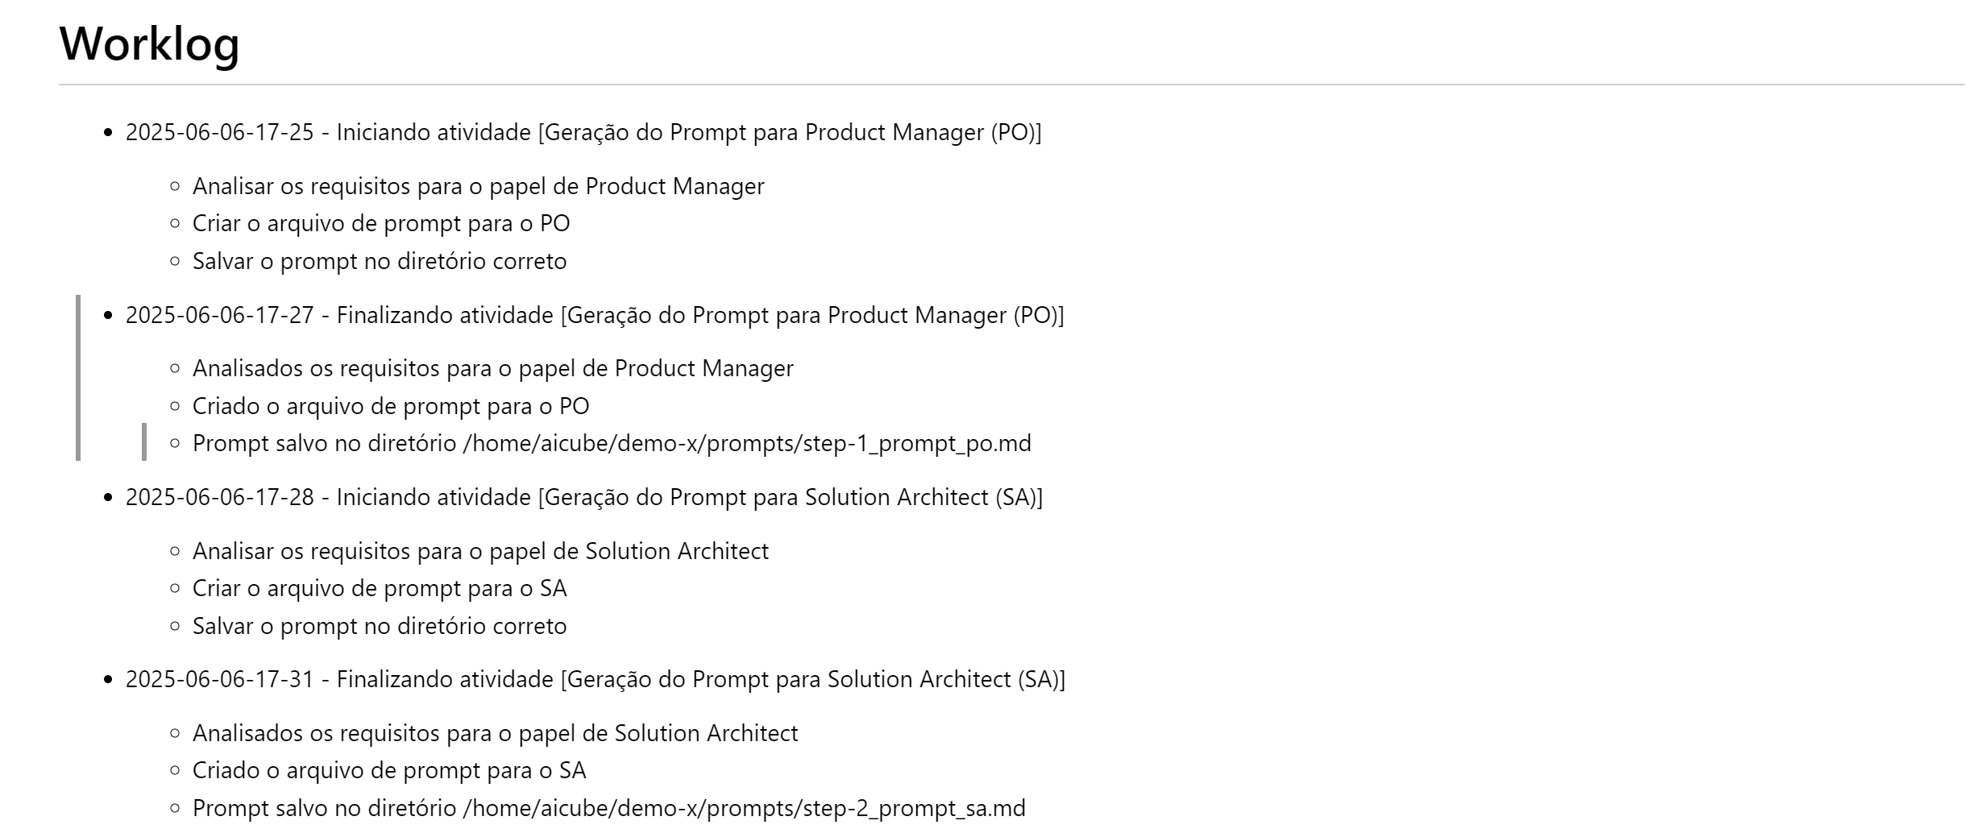
Tecnologia, Qualidade e Inovação.

Slide 7
Squad do
Futuro
Sênior
PO
AI Agent
PO Criação de Requisitos
Tecnologia, Qualidade e Inovação.

Slide 8
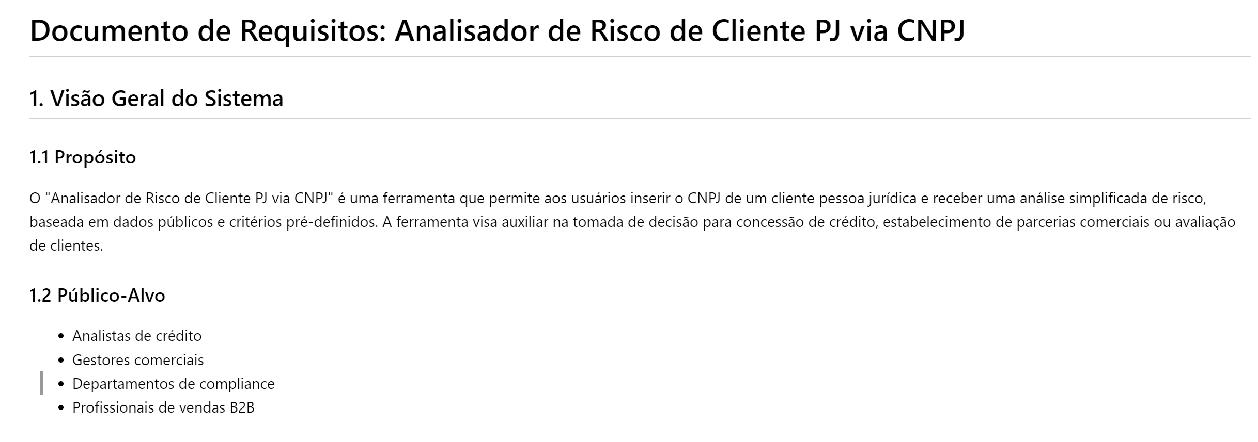
Tecnologia, Qualidade e Inovação.

Slide 9
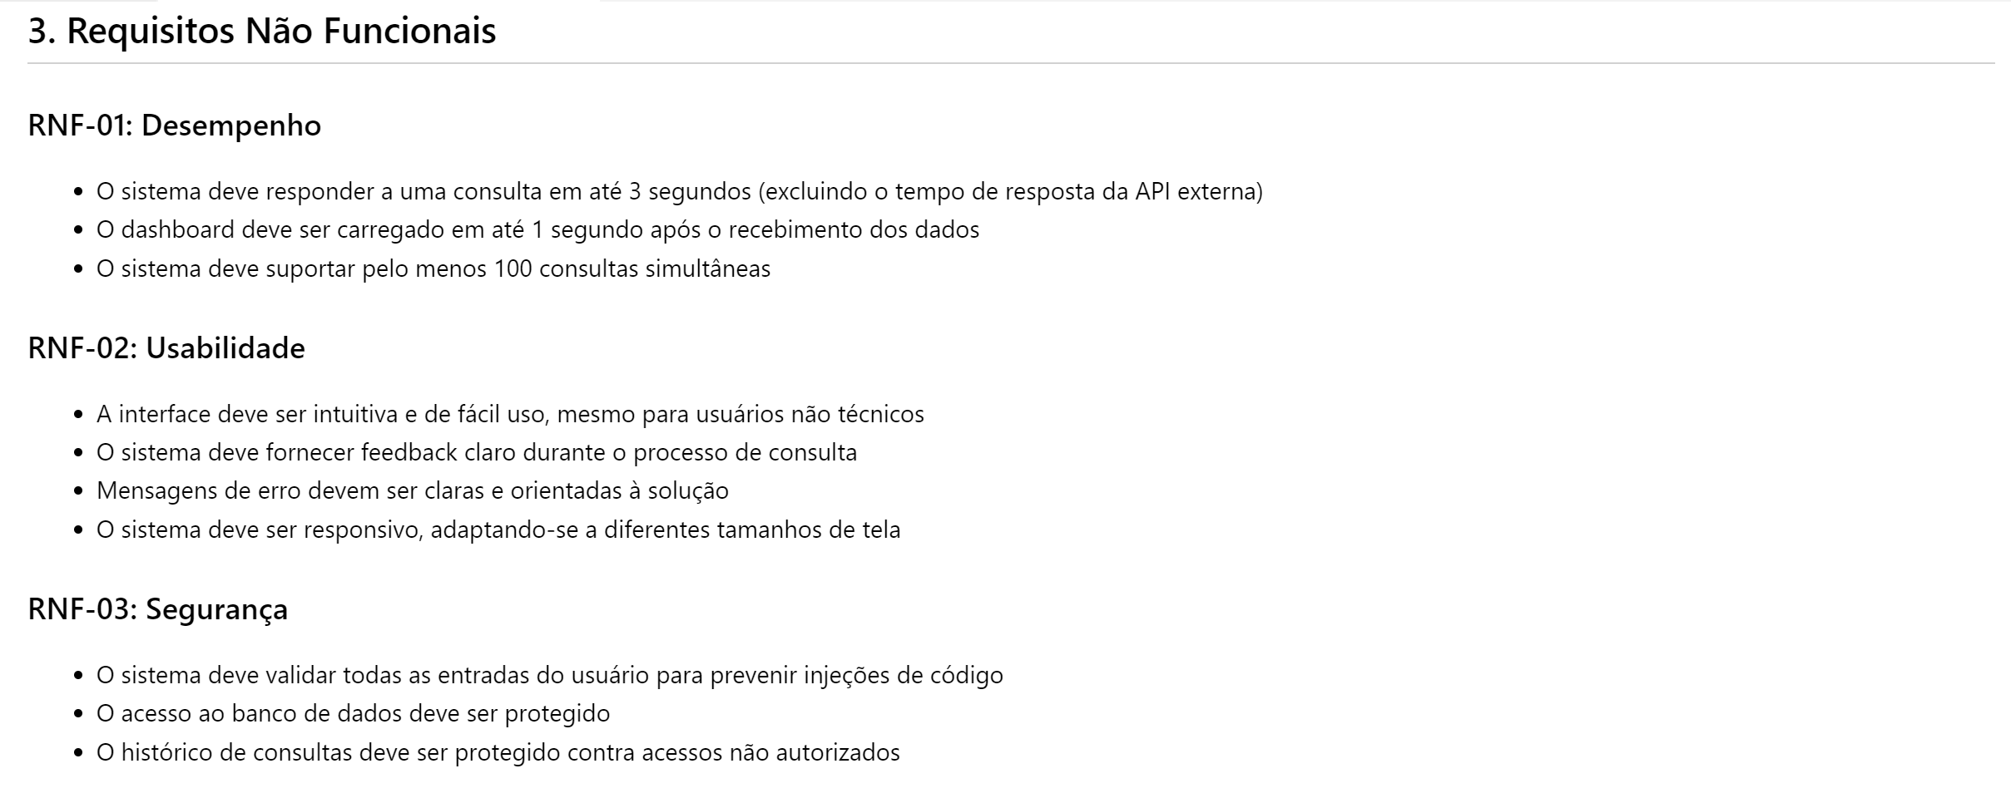
Tecnologia, Qualidade e Inovação.

Slide 10
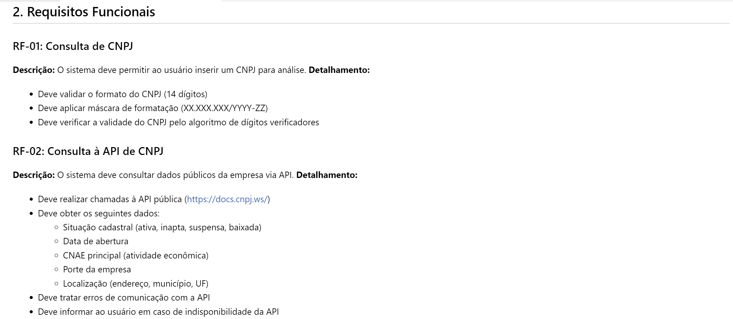
Tecnologia, Qualidade e Inovação.

Slide 11
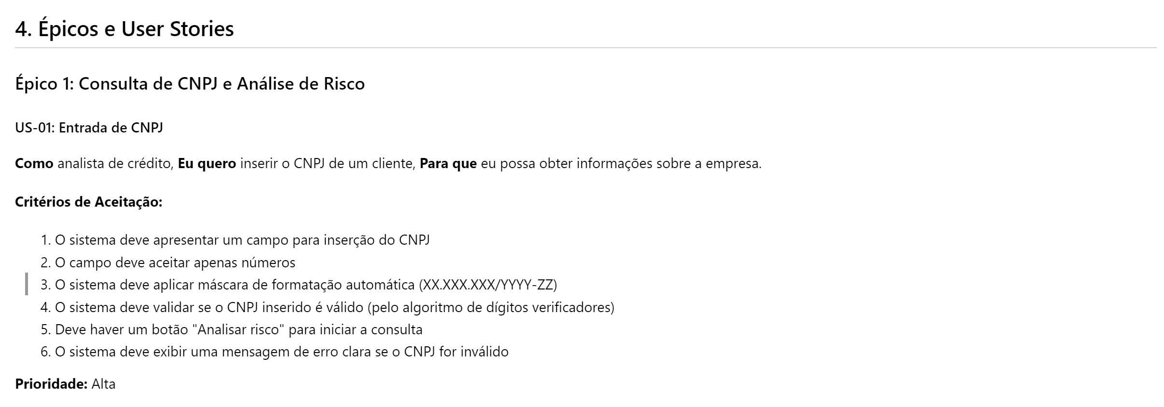
Tecnologia, Qualidade e Inovação.

Slide 12
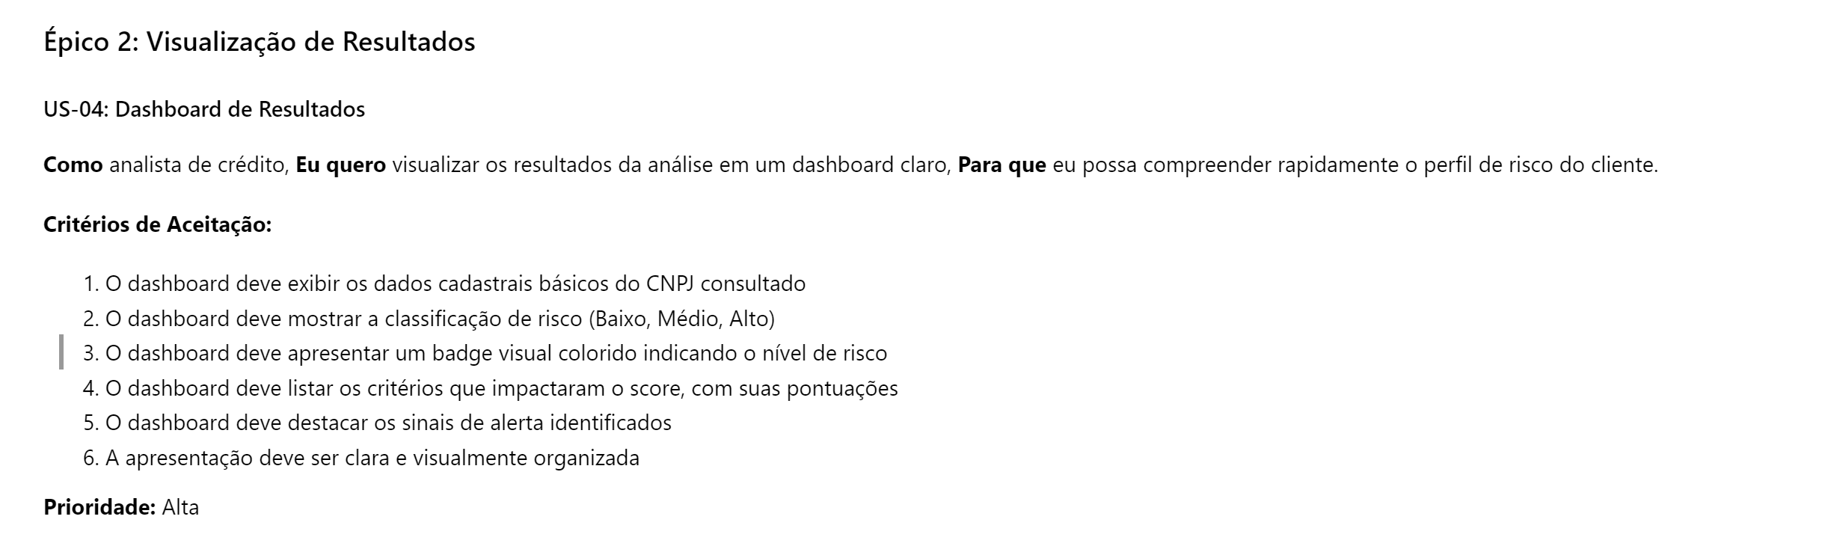
Tecnologia, Qualidade e Inovação.

Slide 13
Squad do
Futuro
Sênior
Arquiteto
AI Agent
Solutions Architect Criação da Arquitetura
Tecnologia, Qualidade e Inovação.

Slide 14
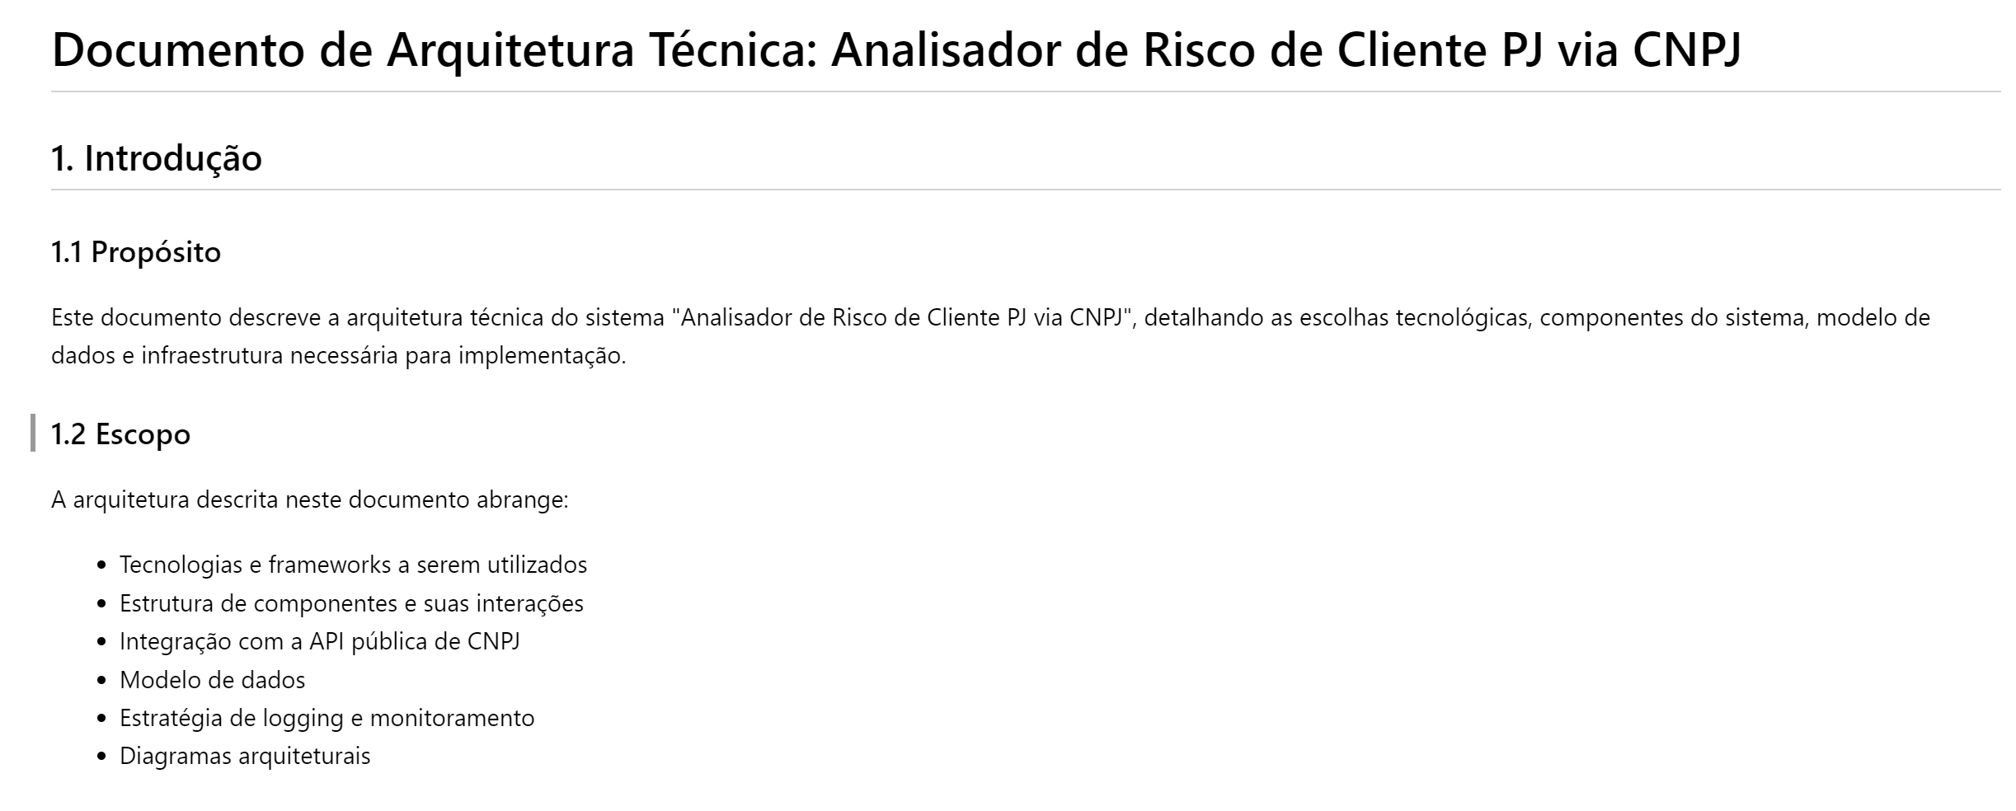
Tecnologia, Qualidade e Inovação.

Slide 15
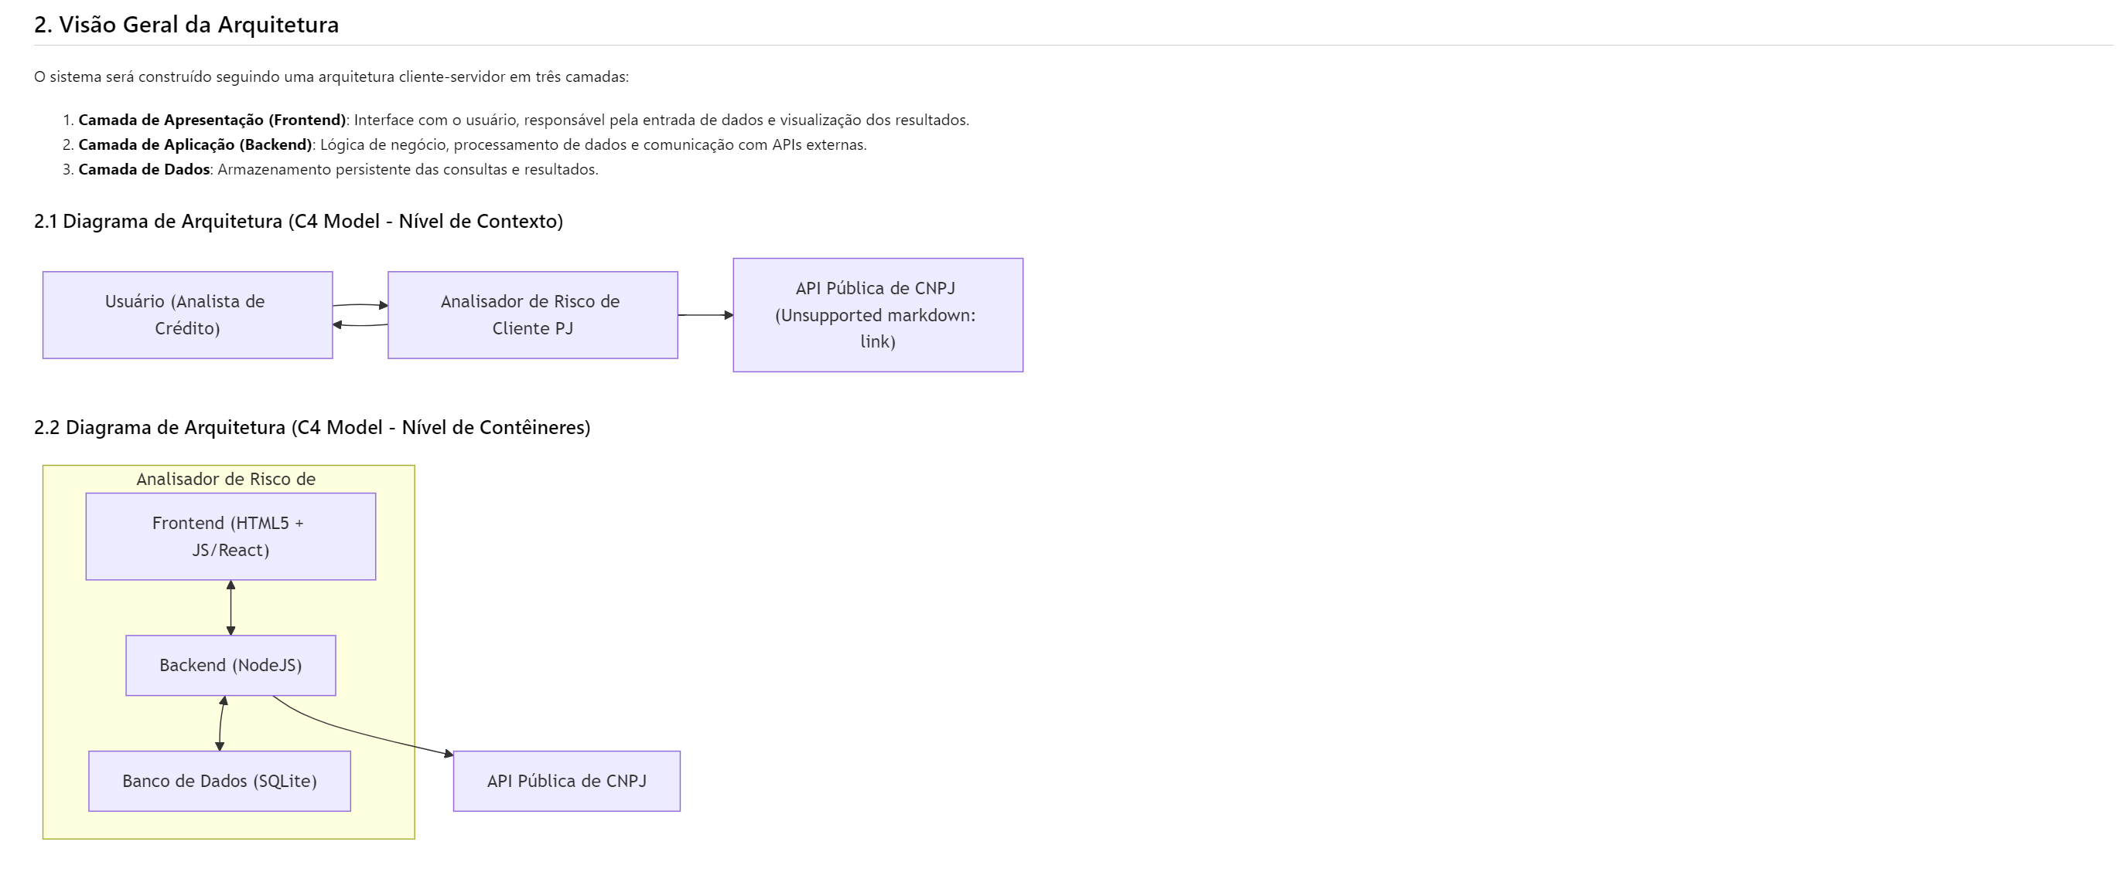
Tecnologia, Qualidade e Inovação.

Slide 16
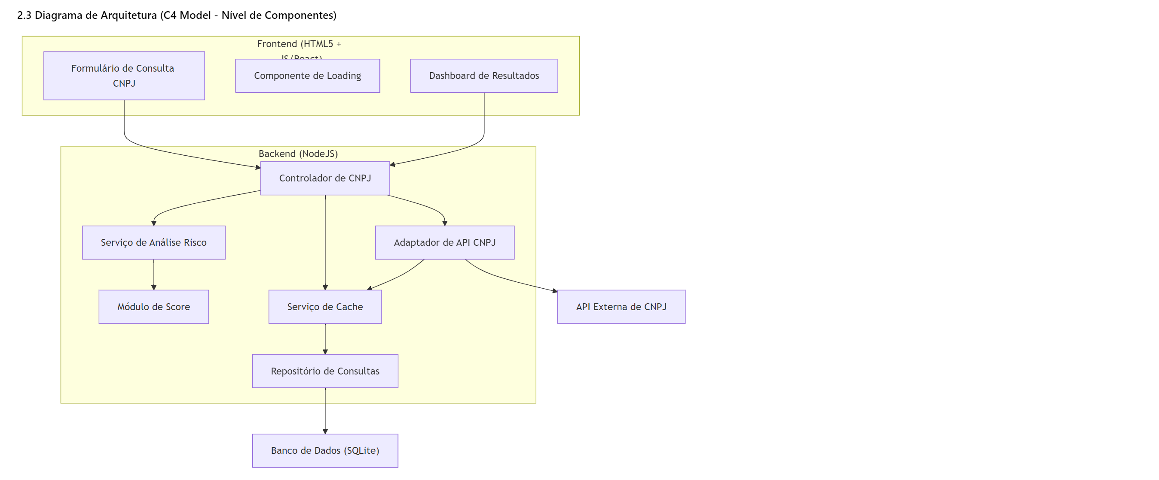
Tecnologia, Qualidade e Inovação.

Slide 17
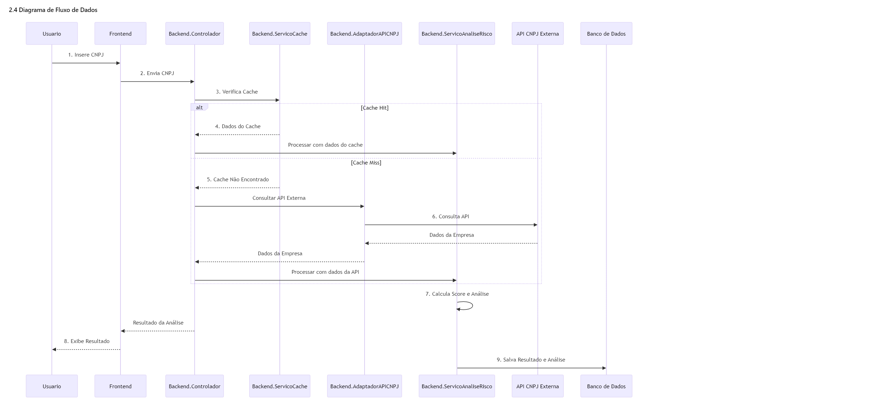
Tecnologia, Qualidade e Inovação.

Slide 18
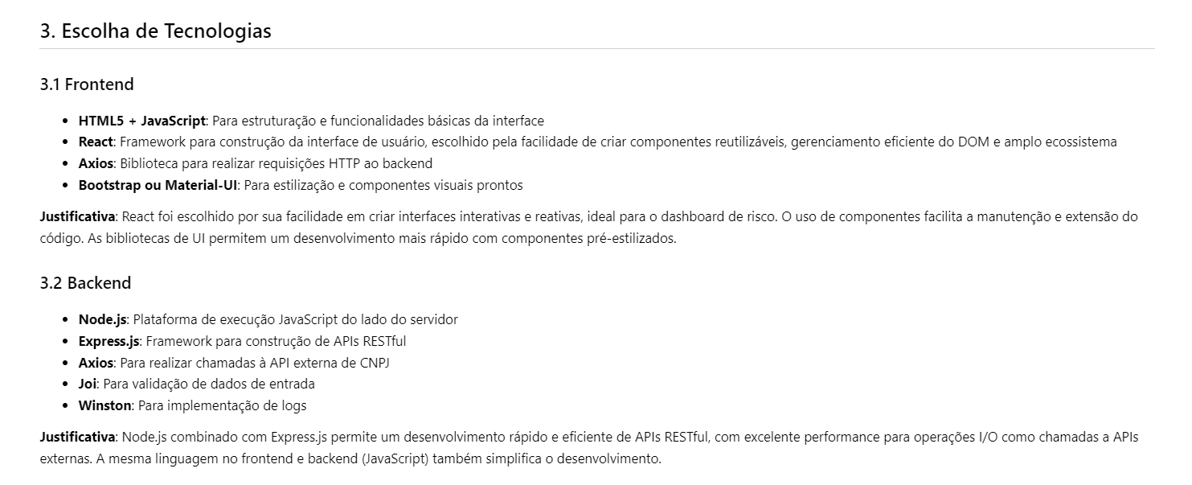
Tecnologia, Qualidade e Inovação.

Slide 19
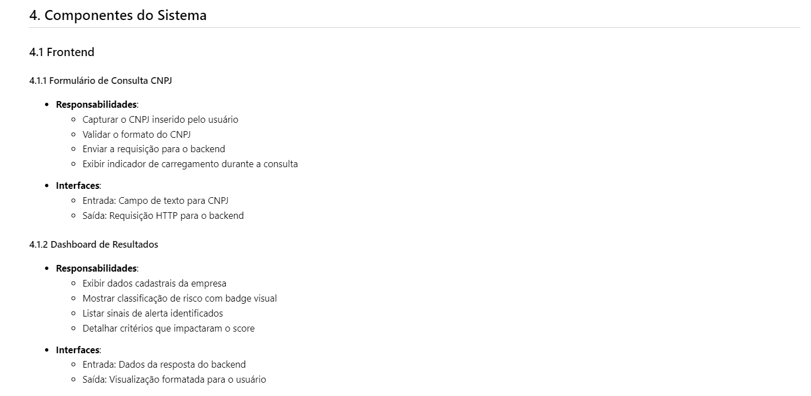
Tecnologia, Qualidade e Inovação.

Slide 20
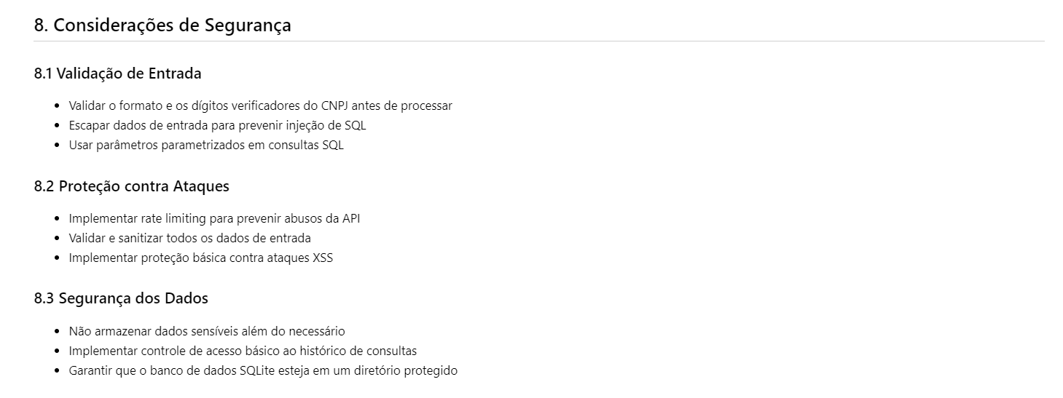
Tecnologia, Qualidade e Inovação.

Slide 21
Squad do
Futuro
Sênior
Tech Lead
AI Agent
Tech Lead Criação do Backlog
Tecnologia, Qualidade e Inovação.

Slide 22
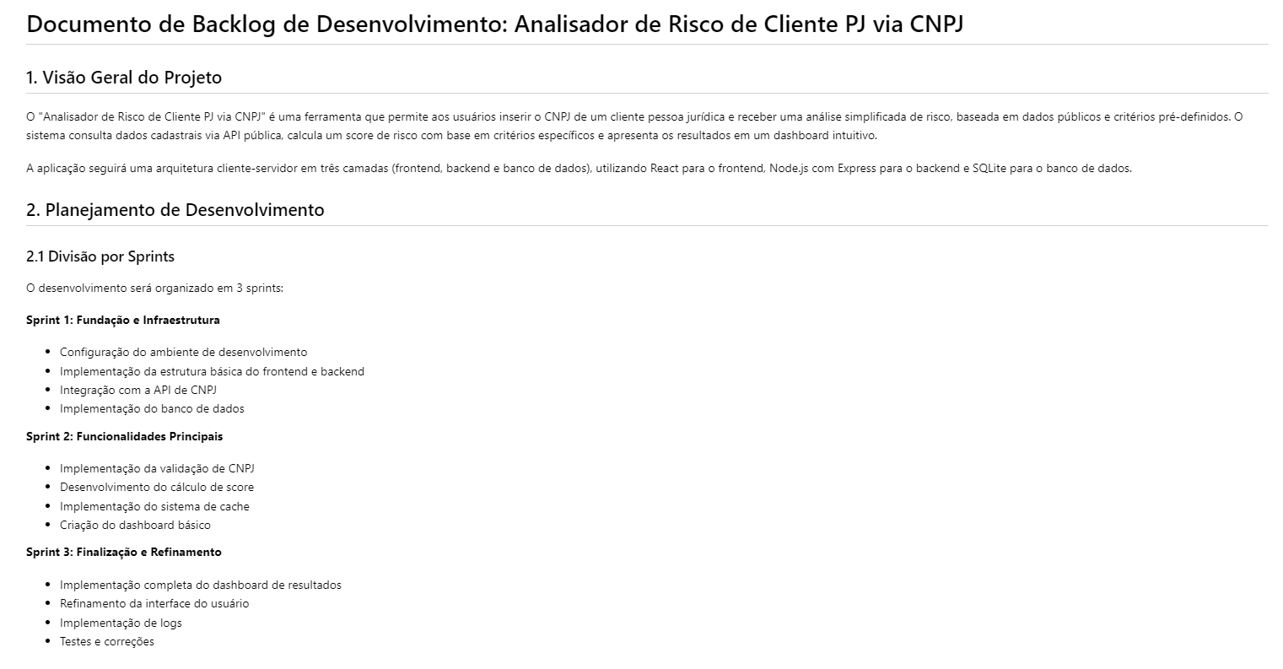
Tecnologia, Qualidade e Inovação.

Slide 23
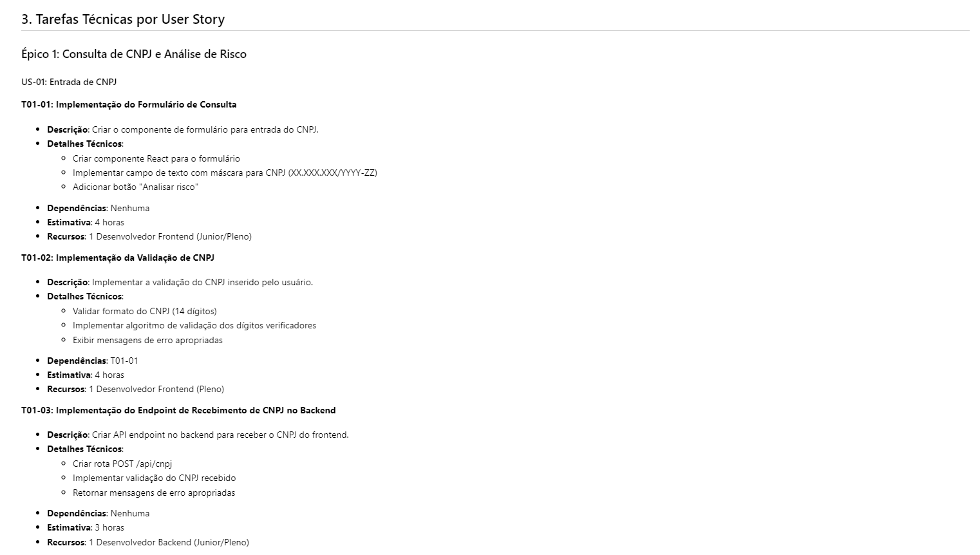
Tecnologia, Qualidade e Inovação.

Slide 24
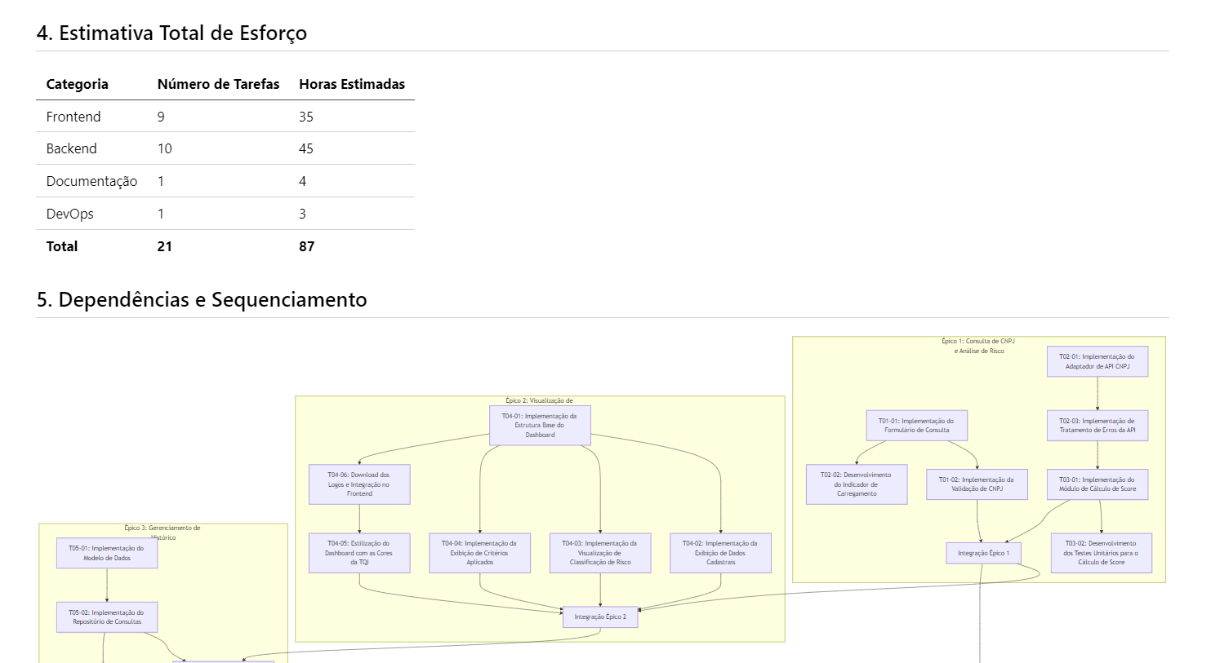
Tecnologia, Qualidade e Inovação.

Slide 25
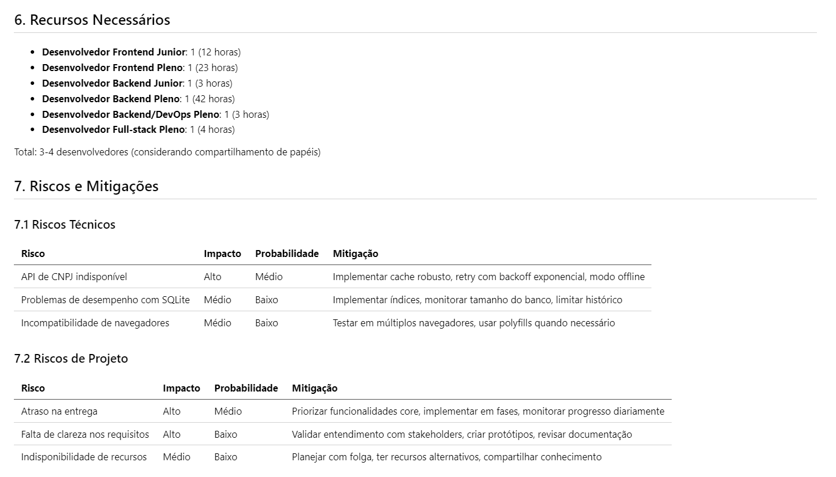
Tecnologia, Qualidade e Inovação.

Slide 26
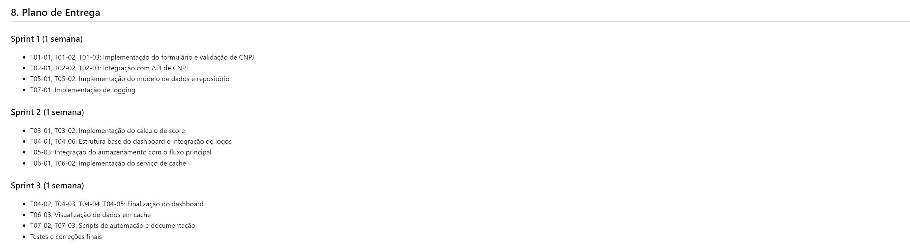
Tecnologia, Qualidade e Inovação.

Slide 27
Squad do
Futuro
Sênior
Developer
AI Agent
Developer
Desenvolvimento do Cógio
Tecnologia, Qualidade e Inovação.

Slide 28
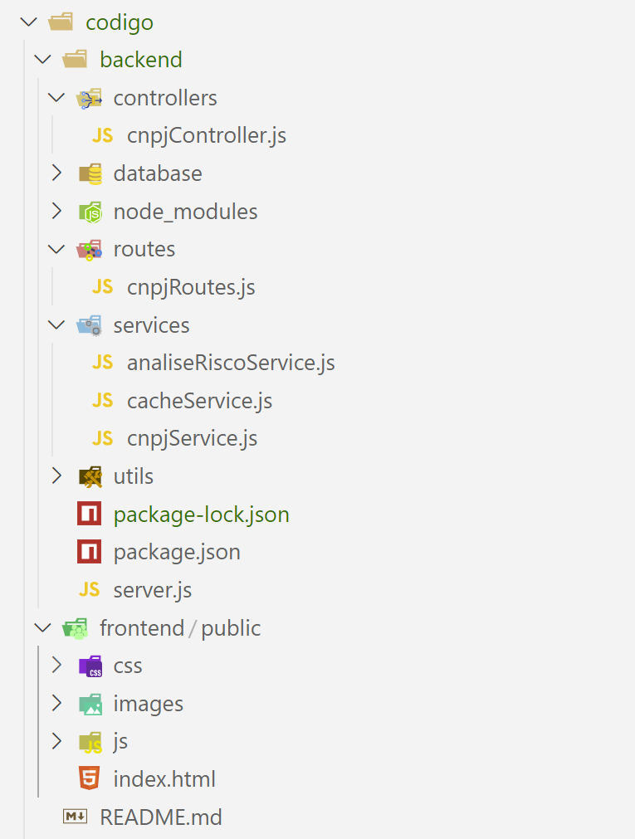
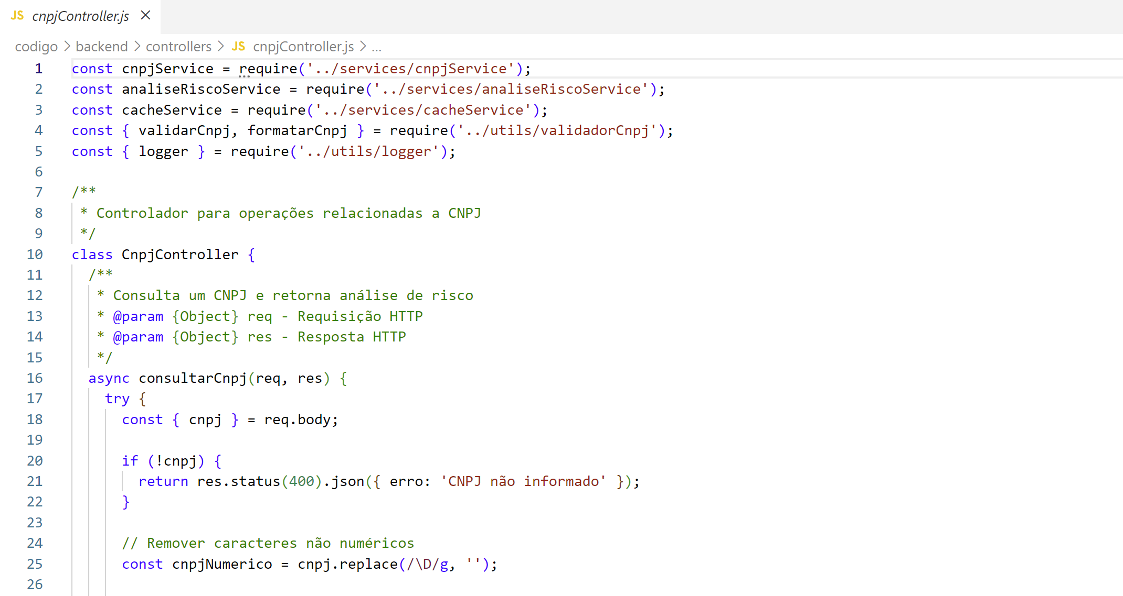
Tecnologia, Qualidade e Inovação.

Slide 29
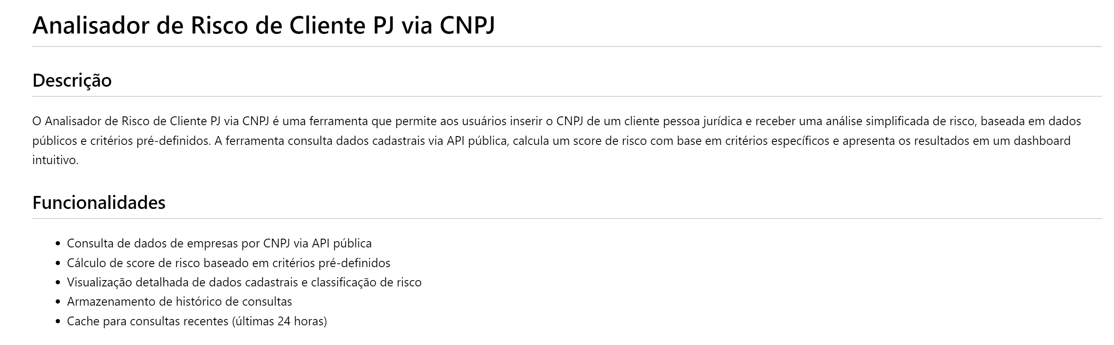
Tecnologia, Qualidade e Inovação.

Slide 30
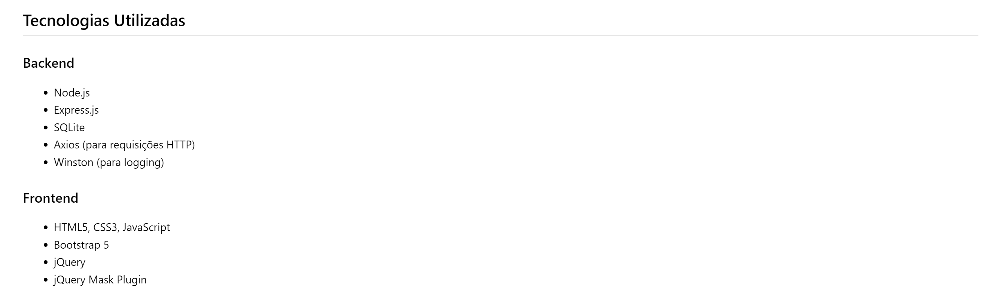
Tecnologia, Qualidade e Inovação.

Slide 31
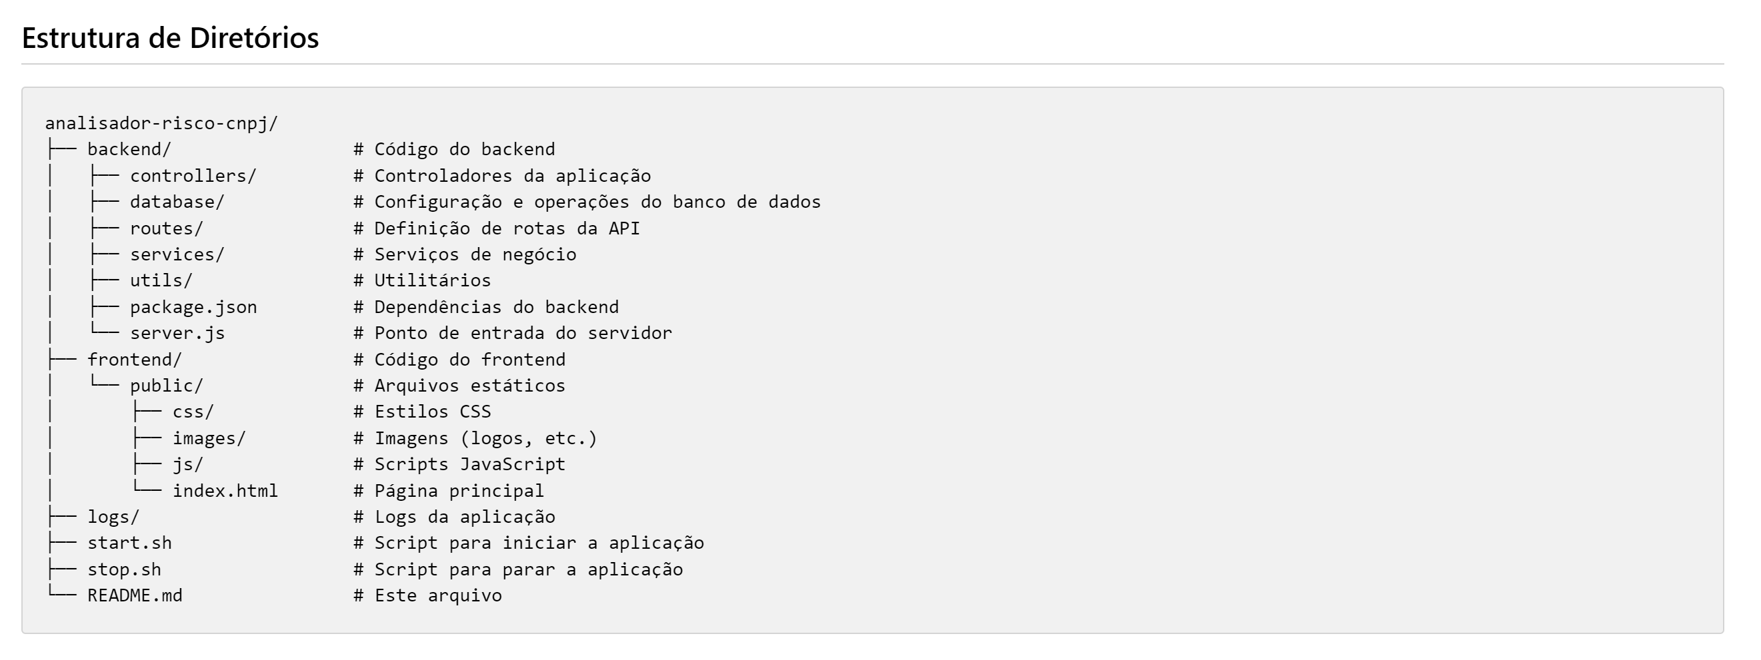
Tecnologia, Qualidade e Inovação.

Slide 32
Squad do
Futuro
Sênior
QA
AI Agent
QA Criação do Backlog
Tecnologia, Qualidade e Inovação.

Slide 33
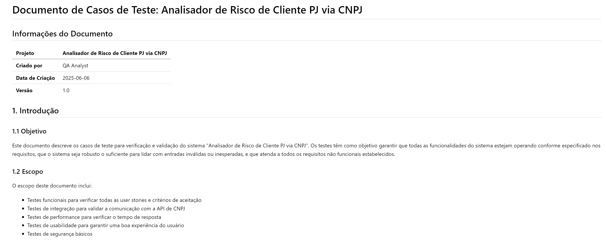
Tecnologia, Qualidade e Inovação.

Slide 34
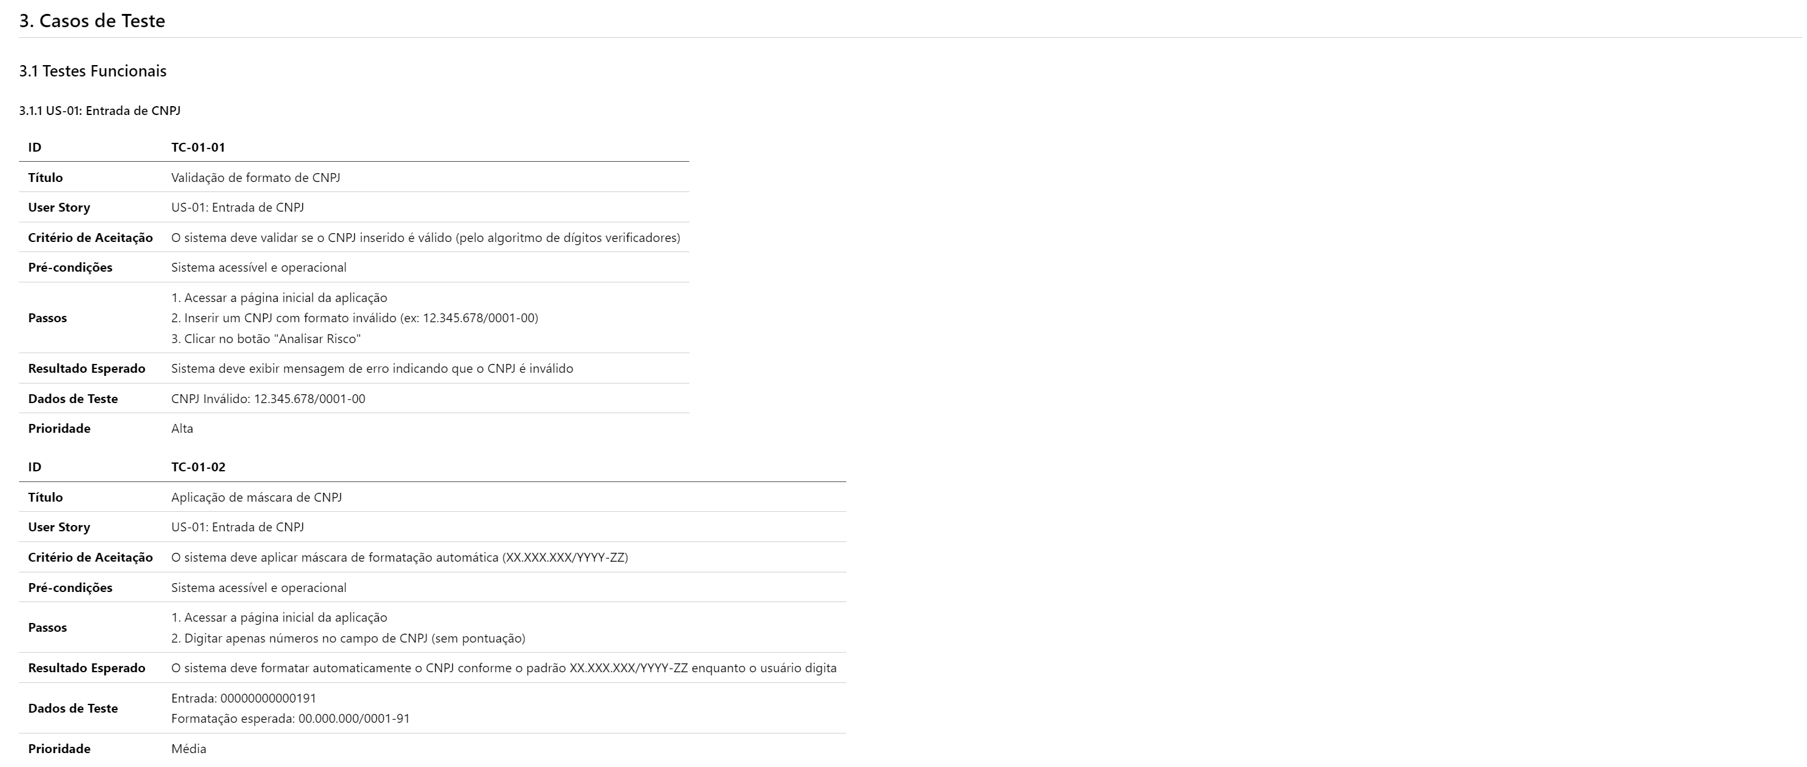
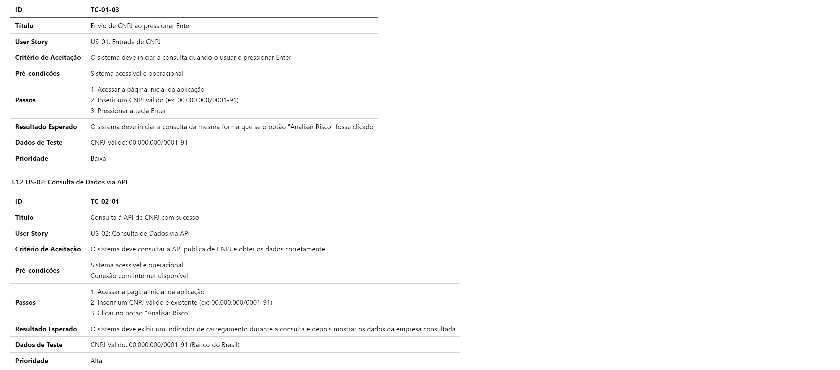
Tecnologia, Qualidade e Inovação.

Slide 35
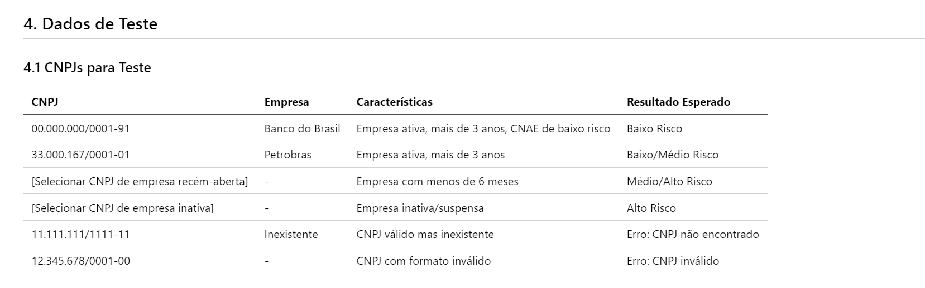
Tecnologia, Qualidade e Inovação.

Slide 36
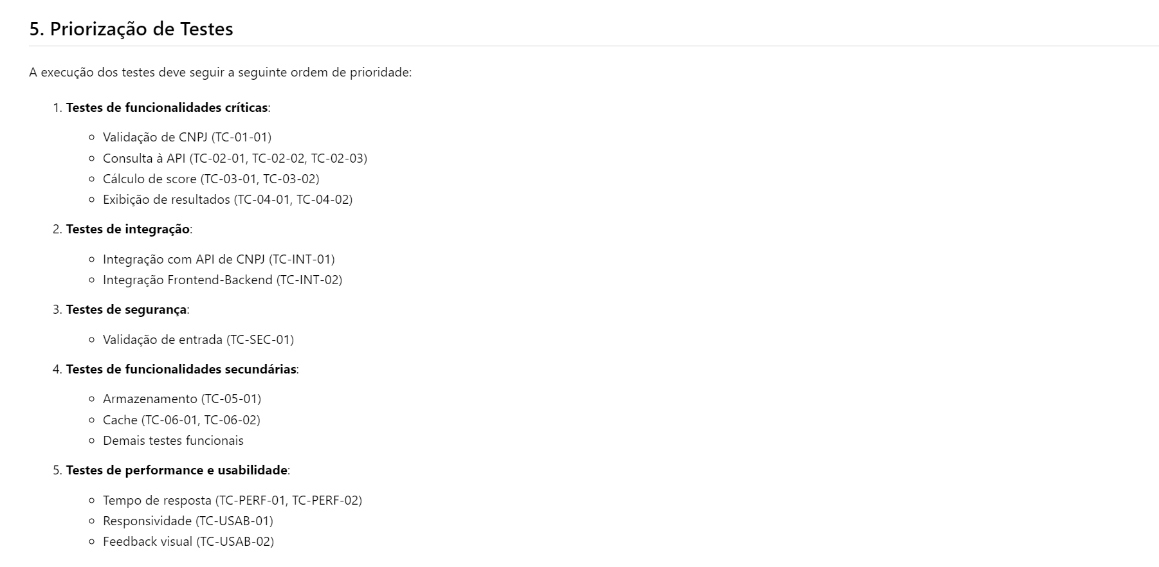
Tecnologia, Qualidade e Inovação.

Slide 37
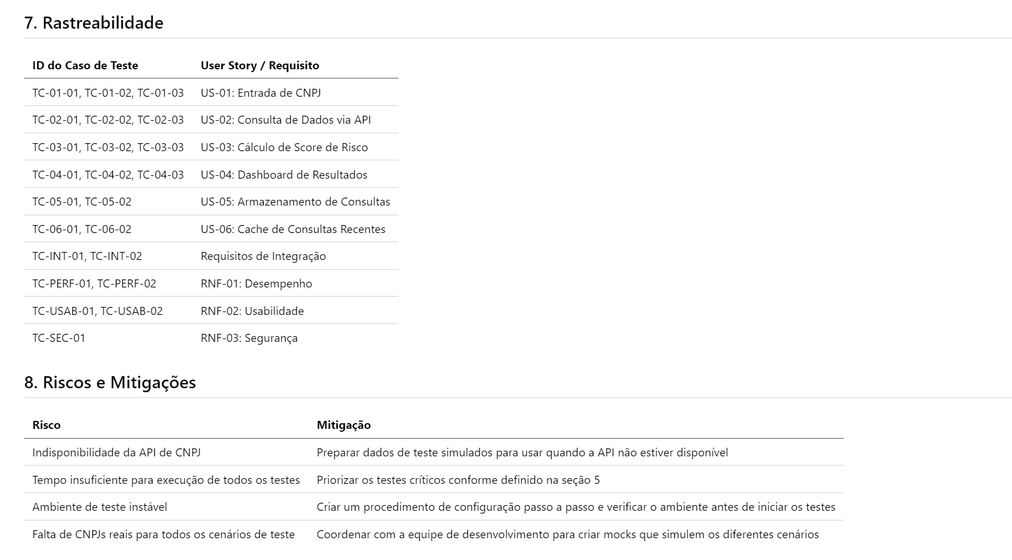
Tecnologia, Qualidade e Inovação.

Slide 38
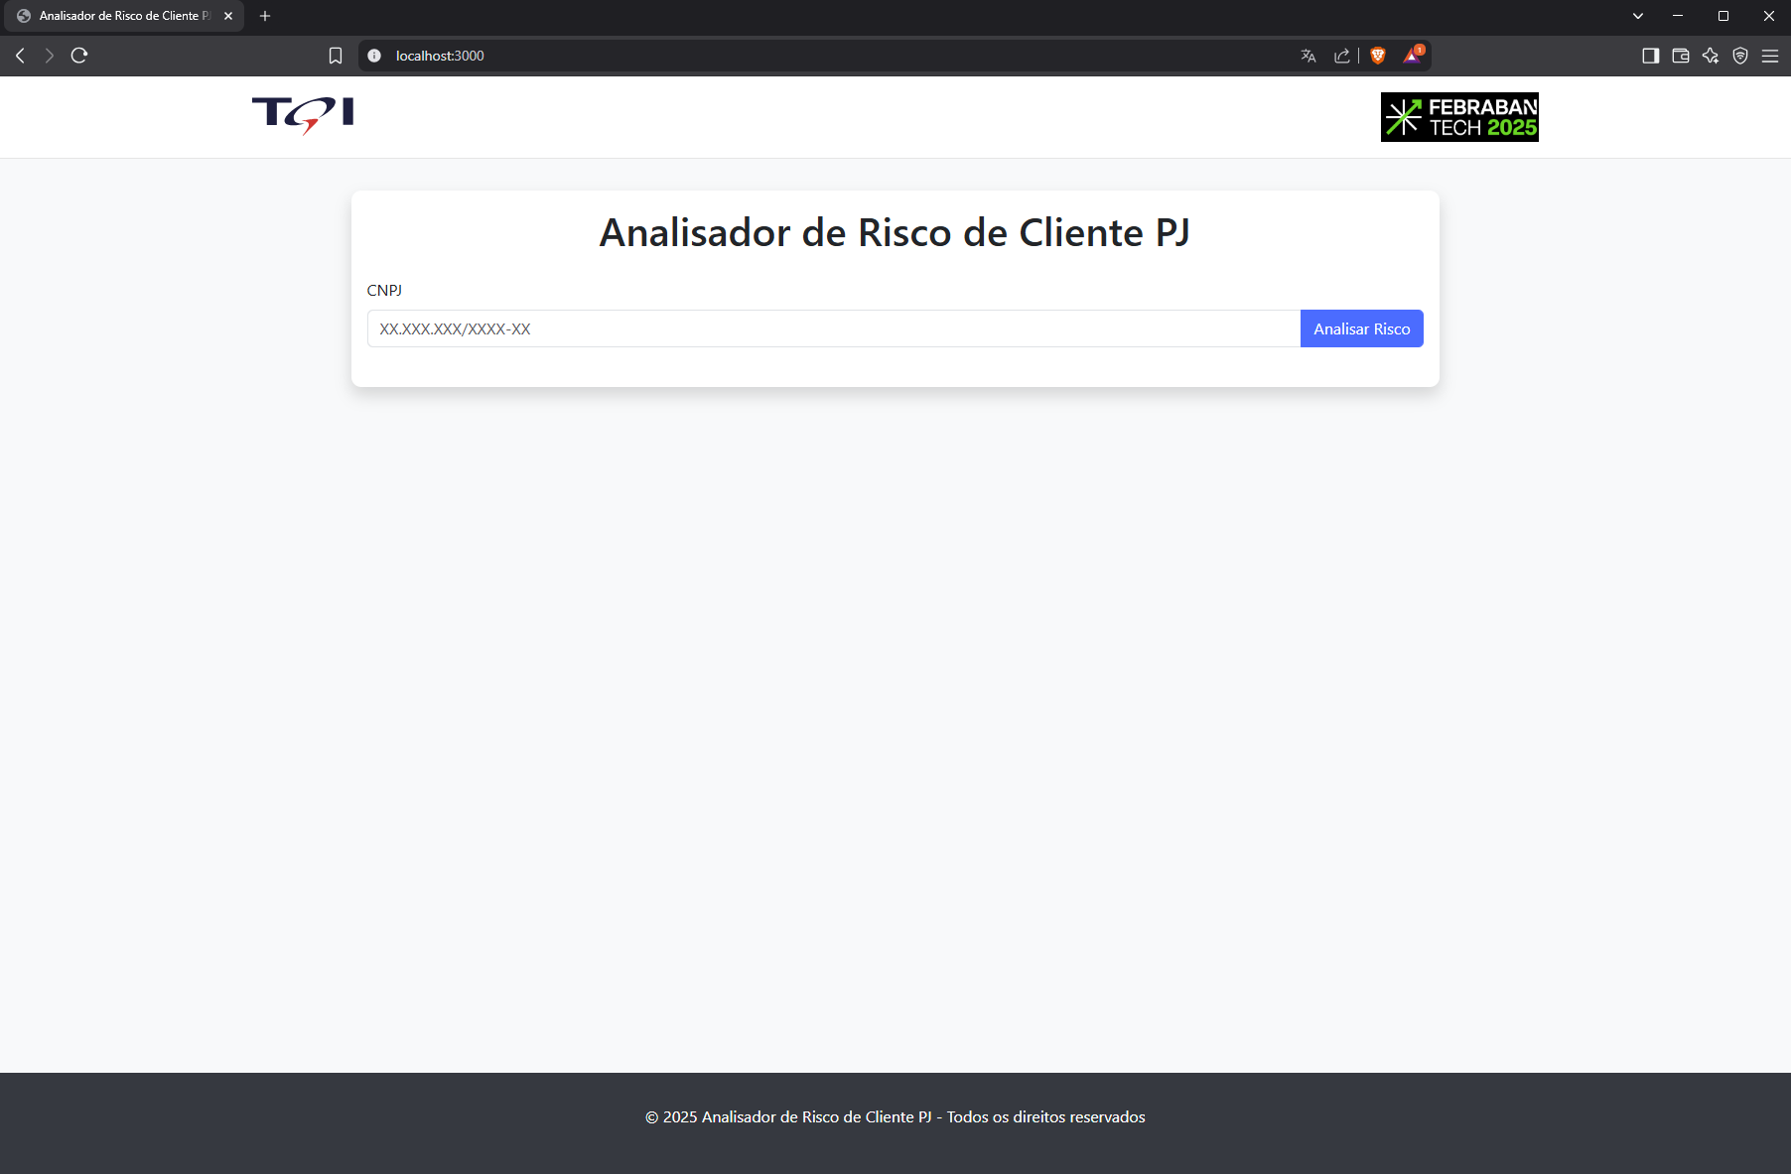
Squad do
Futuro
Tecnologia, Qualidade e Inovação.

Slide 39
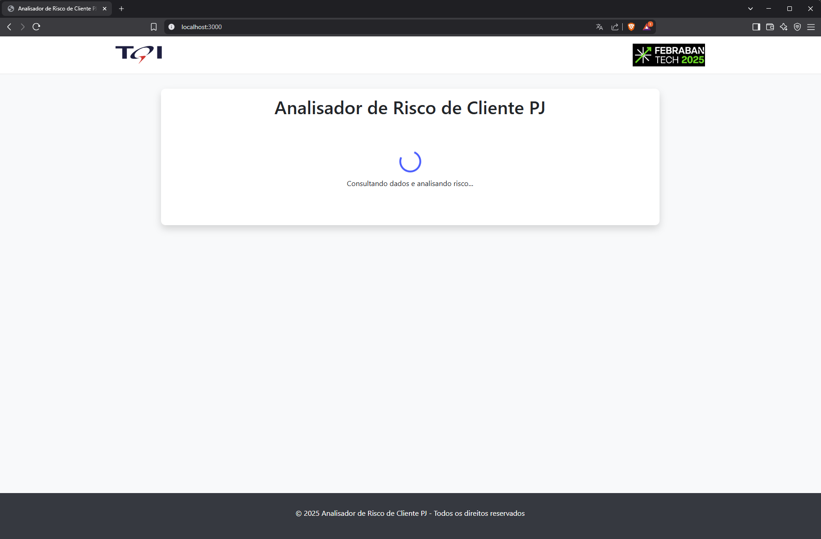
Squad do
Futuro
Tecnologia, Qualidade e Inovação.

Slide 40
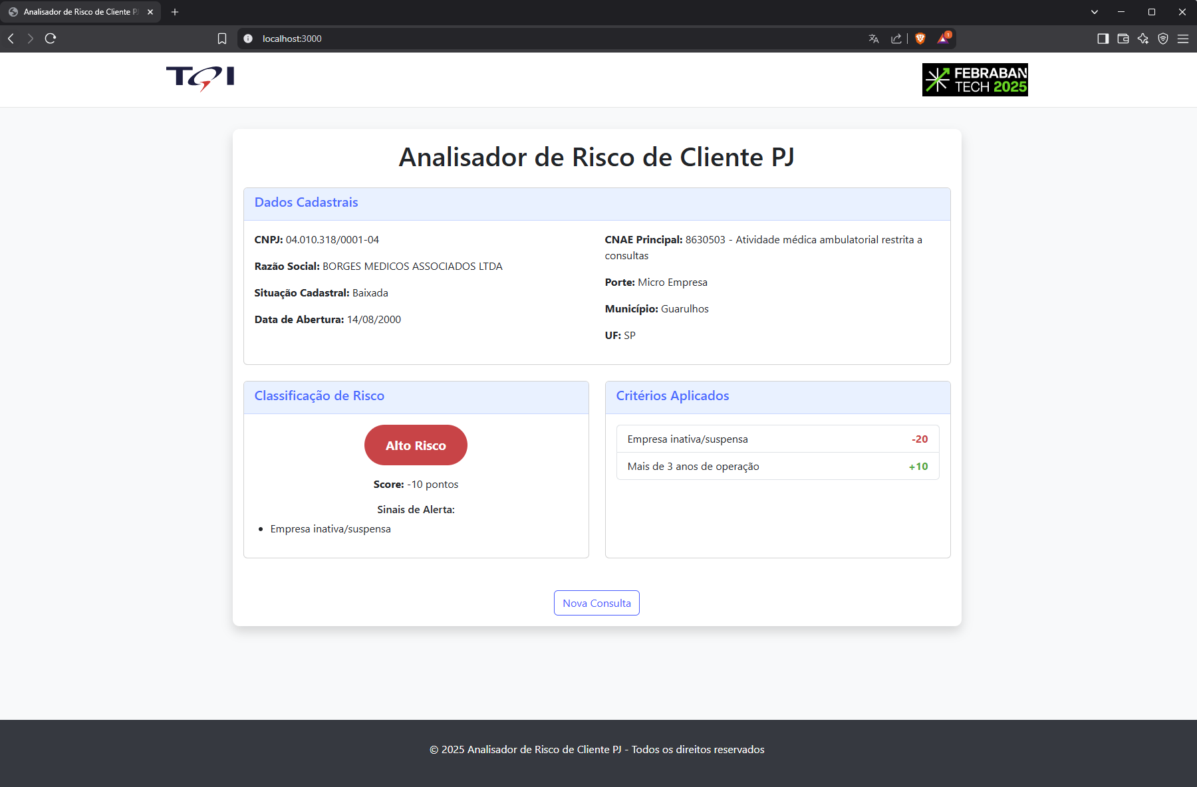
Squad do
Futuro
Tecnologia, Qualidade e Inovação.

Slide 41
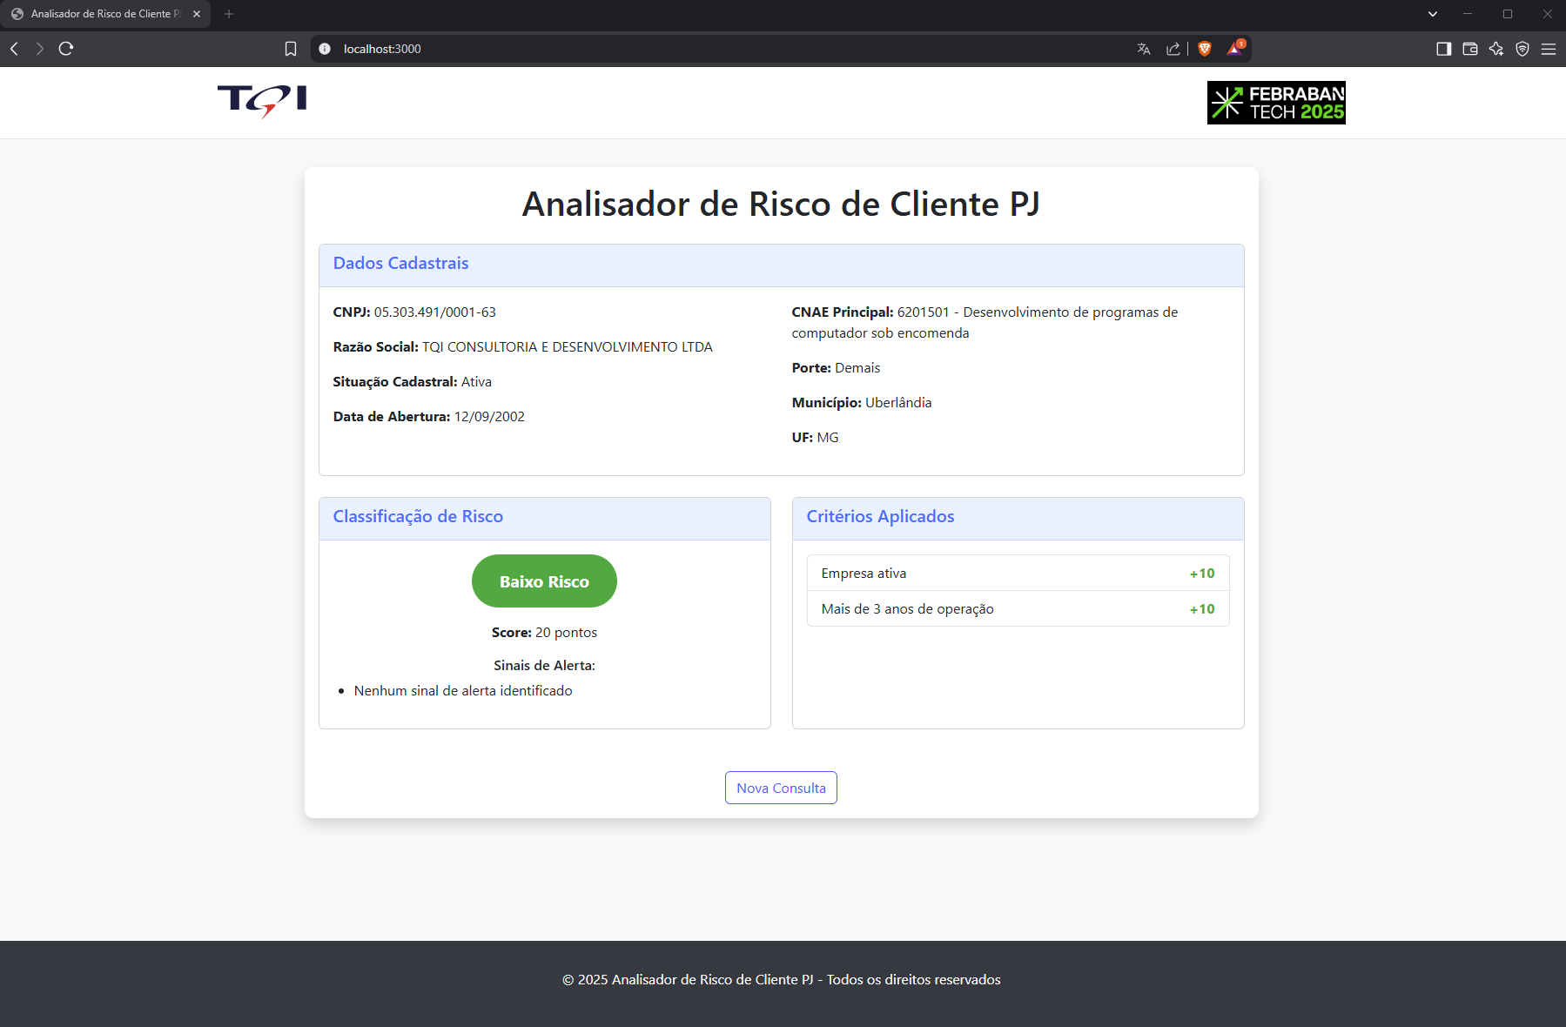
Squad do
Futuro
Tecnologia, Qualidade e Inovação.

Slide 42




Encontre novas soluções com a TQI!
Tecnologia, Qualidade e Inovação.

